Slide 1
MY SLEEPY
Noemi Lacoba Molina
Luis Díaz Chaparro
Carlos del Cerro Escudero

Slide 2
INDICE
Introducción
Interfaz principal
Artículos
Pedidos
Proveedores
Clientes
Usuarios
Historial

Slide 3
INTRODUCCIÓN
Nuestro proyecto se ha diseñado bajo el ejercicio My Sleepy
Es un sistema que controla todas los pedidos realizados en una tienda, un control de artículos, proveedores, y como no puede faltar mas un control de usuarios que se conectan a la aplicación para limitar las funciones que realizan

Slide 4
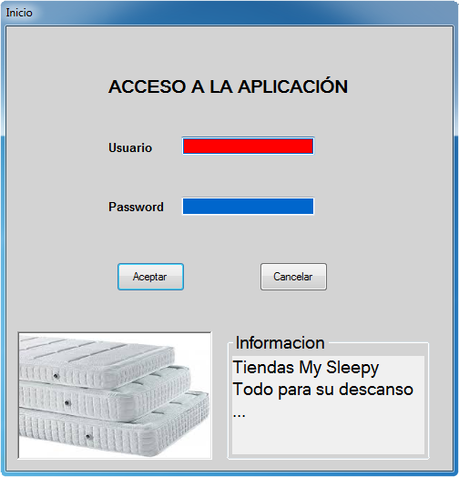
ACCESO A LA APLICACIÓN

Slide 5

VENTANA PRINCIPAL

Slide 6
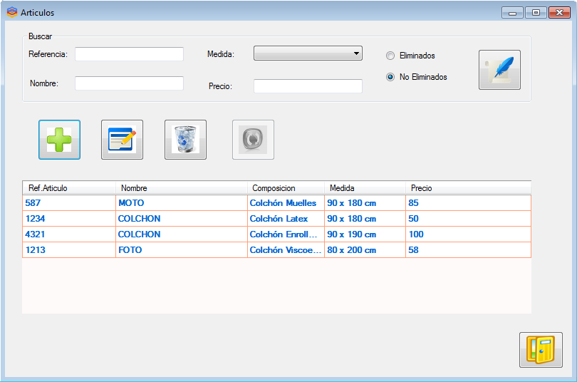
ARTICULOS

Slide 7
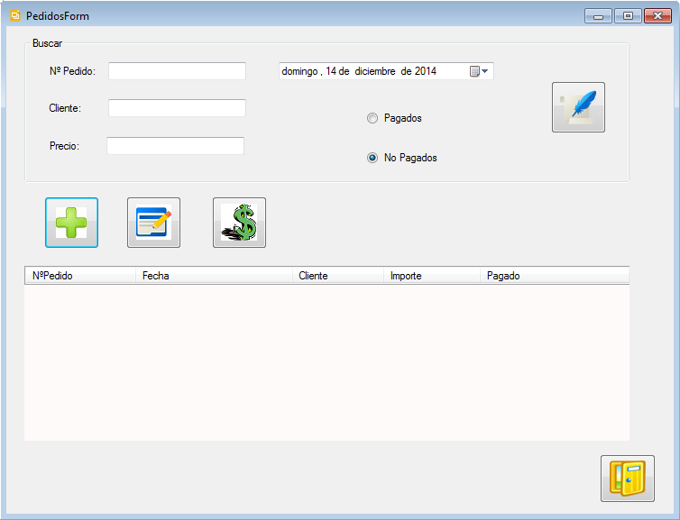
PEDIDOS

Slide 8
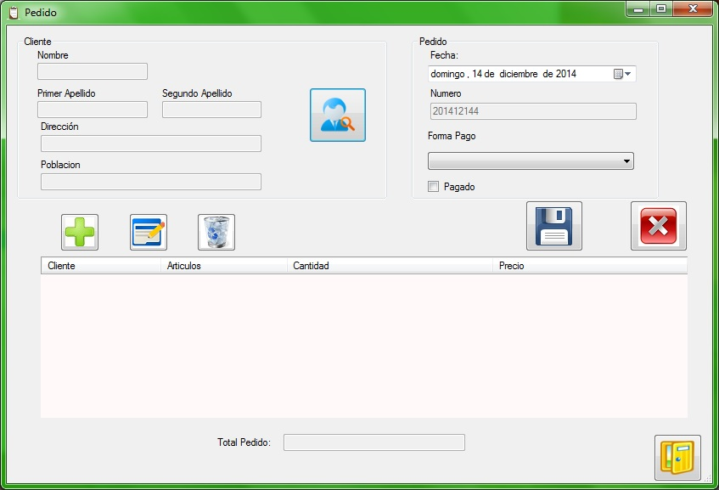
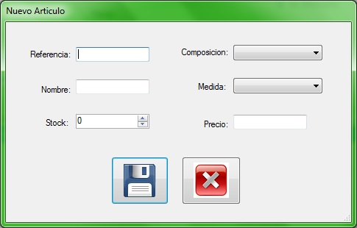
AÑADIR ARTICULOS Y PEDIDOS
Ventana Añadir un nuevo articulo
Ventana Añadir un nuevo pedido

Slide 9
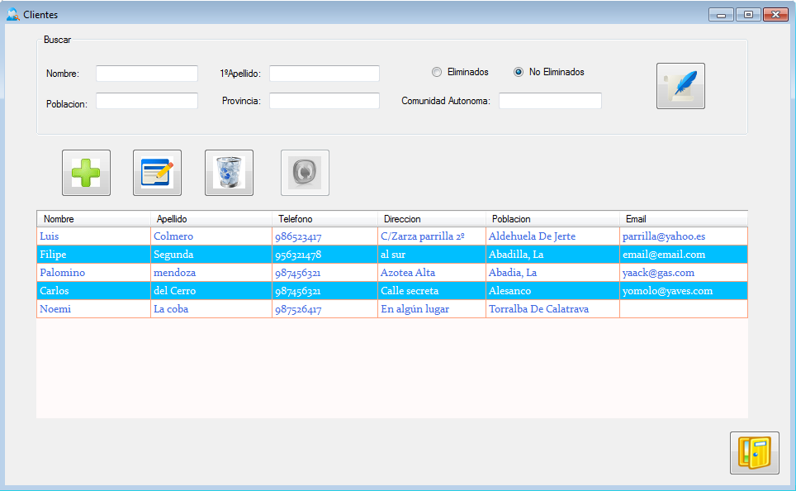
CLIENTES

Slide 10
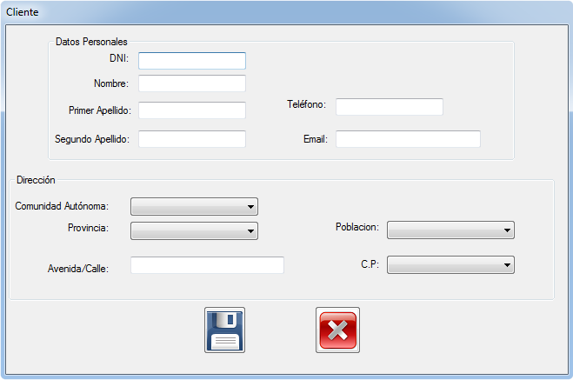
AÑADIR UN NUEVO CLIENTE

Slide 11
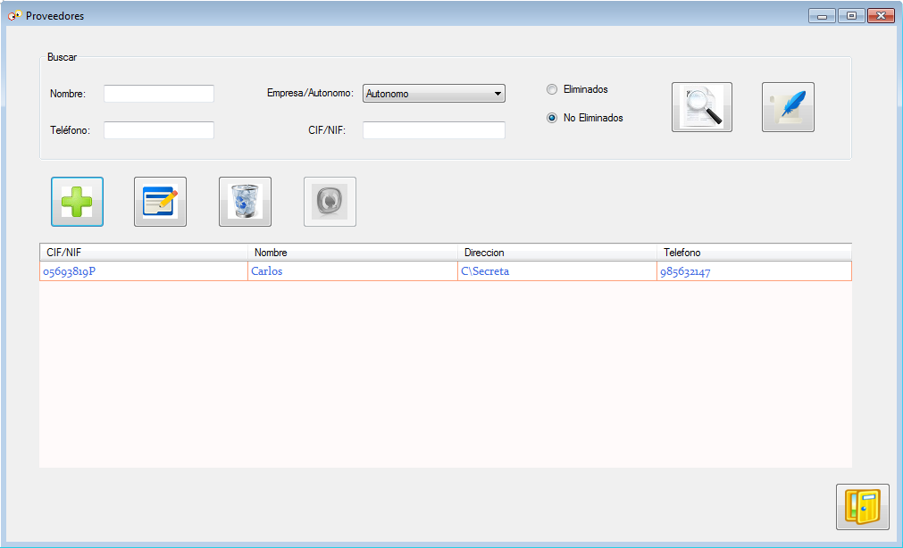
PROVEEDORES

Slide 12
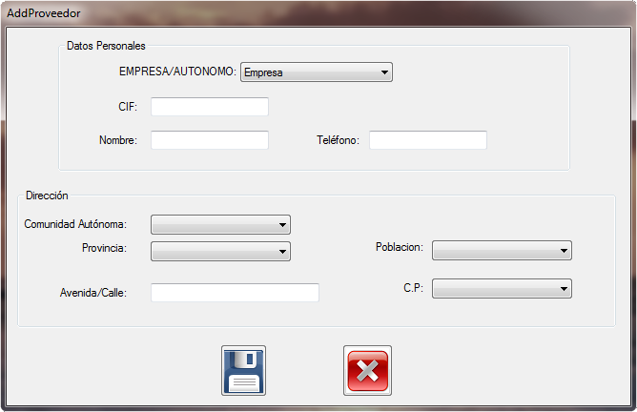
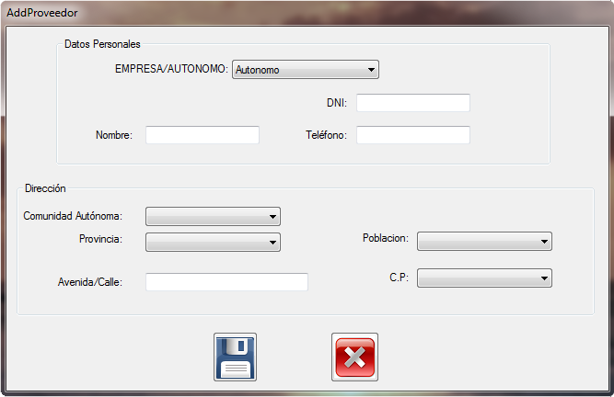
AÑADIR UN NUEVO PROVEEDOR

Slide 13
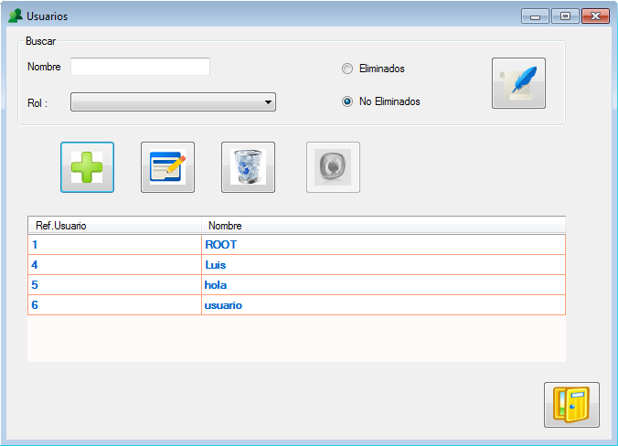
USUARIOS

Slide 14
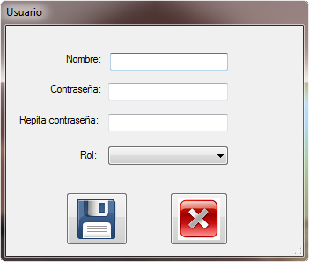
AÑADIR UN NUEVO USUARIO

Slide 15
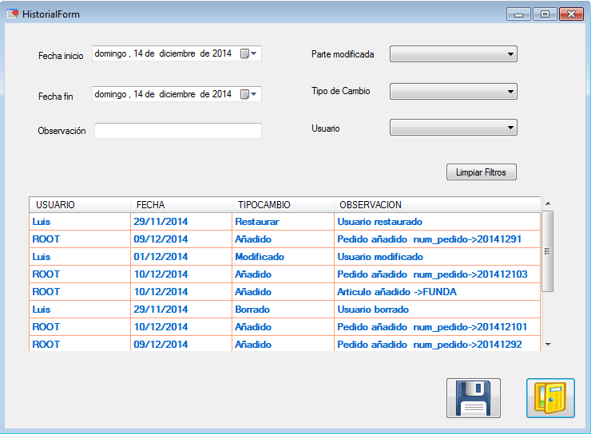
HISTORIAL

Slide 16
«Tiendas MySleepy:
Todo para su descanso»
FIN

